Slide 1
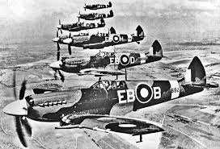
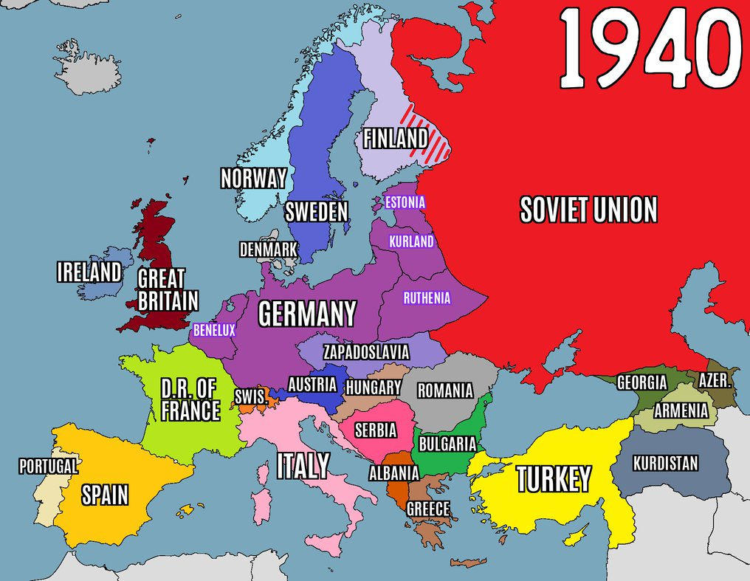
Gymnázium Milana Rúfusa Žiar nad Hronom
Rok 1940 v Európe (Od Švédska a Nórska po leteckú bitku o Britániu)
2. svetová vojna
III.B
Filip Gahír, Igor najšel, marcel fusatý, urban patay

Slide 2
Charakteristika 2. svetovej vojny
Najväčsí a najrozsiahlejší ozbrojený konflikt v dejinách
Počas vojny zomrelo 45 000 000 až 60 000 000 ľudí
Boje prebiehali na celom svete ale hlavne v Európe, Ázii a Afrike, menej v Amerike a Austrálii
Vojna trvala 6 rokov (1939-1945)
Boli spôsebené nevyčísliteľné škody na majetku a kultúrnom dedičstve ľudstva
Dôsledkom vojny boli zničené veľké časti Európy a mnohé štáty boli na pokraji bankrotu, alebo v ekonomickom chaose, pričom ich obyvateľstvo takmer hľadovalo
Mapa Európy sa veľmi zmenila, a to nielen kvôli zmene hraníc, studená vojna rozdelila Európu na 2 ideologické tábory a to v jednej dominoval komunisticky ZSSR a v druhom kapitalistický Západ

Slide 3
Príčiny vzniku 2. svetovej vojny
1. Vznik fašizmu a nacizmu
2. Nárast nacionalizmu
3. Snaha Hitlera o vytvorenie 3. nemeckej ríše
4. Pomsta za porážku Nemecka v 1. svetovej vojne
5. Najhlavnejšia príčina - napadnutie Poľska Nemeckom (Nemci prezlečení za Poliakov prepadli poľský vysielač)
6. Nestabilnosť Versailleského systému a snaha o jeho revíziu zo strany Nemecka, ktoré ho považovalo za nespravodlivý,medzi obyčajnými nemeckými obyvateľmi bralo ako zradu a hlavne pocit krivdy

Slide 4
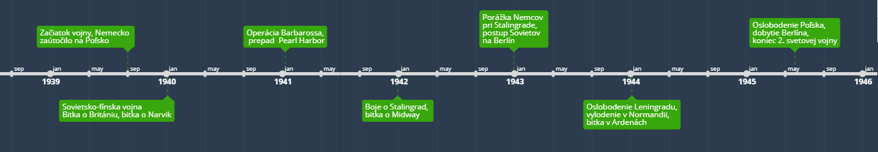
Etapy 2. svetovej vojny
1939 - Začiatok vojny (Nemecko zaútočilo na Poľsko)
1940 - Sovietsko-fínska vojna, bitka o Britániu, bitka o Narvik
1941 - Operácia Barbarossa, prepad Pearl Harbor
1942 - Boje o Stalingrad, bitka o Midway
1943 - Porážka Nemcov pri Stalingrade, postup Sovietov na Berlín
1944 - Oslobodenie Leningradu, vylodenie v Normandii, bitka v Ardenách
1945 - Oslobodenie Poľska, dobytie Berlína, koniec 2. svetovej vojny
Čítateľná časová os v prílohe

Slide 5
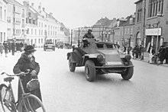
Rok 1940 v Európe (Od Švédska a Nórska po leteckú bitku o Britániu) Operácia Weserübung
Nacistický prepad neutrálneho Dánska a Nórska
Hitler sa k tomuto kroku odhodlal potom, čo Spojené kráľovstvo a Francúzsko chceli zablokovať dodávky švédskej železnej rudy do Nemecka.
Dánsko obsadené bez boja, Nóri vzdorovali
Výsledkom vojny bol neúspech Spojeneckých expedičných síl v blokovaní dodávok železnej rudy do Nemecka
Počas vojny prebehlo niekoľko námorných stretov v bitke o Narvik
Nóri boli nakoniec porazení
Nemecký obrnený automobil Sd. Kfz 222 v Dánsku

Slide 6
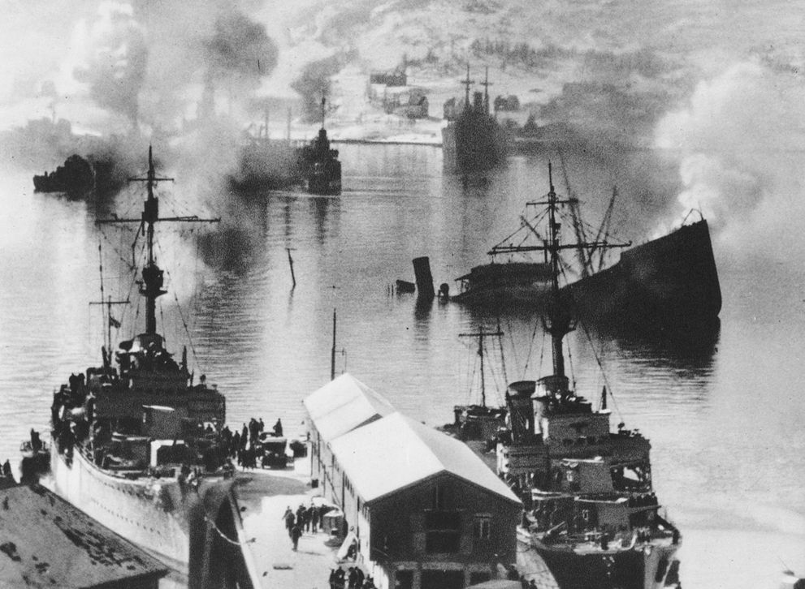
Bitka o Narvik
Séria pozemných a námorných vojenských stretnutí v 2. svetovej vojne, v ktorých sa rozhodlo o obsadení Nórska Treťou ríšou
V bitke bojovali proti sebe armády Nórska, Veľkej Británie, Francúzska a Poľska proti Wehrmachtu (nemeckým a rakúskym oddielom)
Skončila sa víťazstvom Nemcov, viedla k totálnemu obsadeniu Nórska a ústupu Spojencov z tejto oblasi
Mala 2 časti - 1. námornú bitku o Narvik a 2. námornú bitku o Narvik
Torpédoborce vyloďujú nemecké jednotky v Narviku

Slide 7
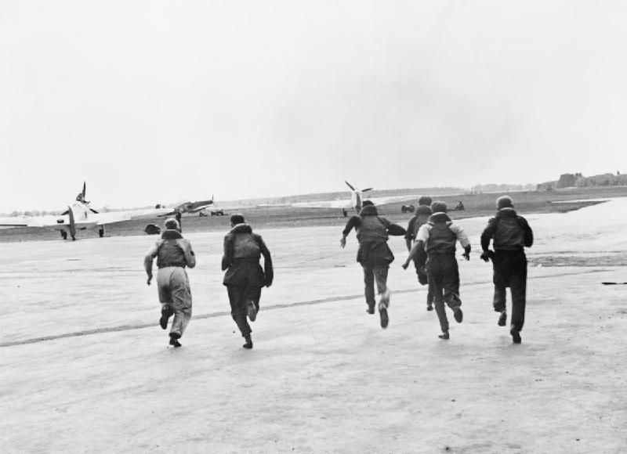
Bitka o Britániu
Séria leteckých bitiek v lete a na jeseň 1940
Prvá veľká čisto letecká bitka v dejinách (žiadne pozemné vojská sa nezapojili)
Cieľom bitky bolo zničiť alebo ťažko zdecimovať Royal Air Force (Kráľovské letectvo) a získať úplnú vzdušnú nadvládu nad kanálom La Manche
Prvé letecké súboje boli medzi britskými a nemeckými lietadlami po skončení bojov vo Francúzsku od 4. júla 1940
Dňa 10. júla 1940 Nemci napadli konvoj v Lamanšskom kanáli. Nasledujúce obdobie označované po nemecky ako Kanalkampf (bitka o kanál) trvalo do 11. augusta 1940.
Koncentrované útoky sa začali 12. augusta 1940, kedy Nemci zaútočili a vyradili radarové stanice v Doveri, Pevensey a Rye
Britskí stíhací letci bežia ku svojim strojom počas poplachu

Slide 8
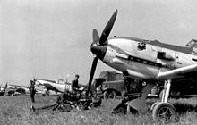
13. augusta 1940 došlo k silnému útoku všetkých troch nemeckých leteckých armád známemu ako Adlerangriff (Orlí útok) alebo Adlertag (Deň orla)
Náletov sa zúčastnilo 1 485 nemeckých lietadiel
Nemci zaútočili na pobrežné letiská vrátane Manstonu a Hawkinge
Zostrelili 13 britských stíhačiek a Nemci stratili 34 strojov
15. augusta nemecké jednotky uskutočnili najväčší počet letov počas celej bitky
Nemci tento deň zaútočili strojmi Luftflotte 5 z Nórska a Dánska na severnejšie oblasti
Veľkou slabinou Nemcov pri týchto bojoch sa stal malý dolet sprievodných stíhačiek Bf 109, ktoré mohli nad cieľovou oblasťou operovať iba 10 minút, kvôli nedostatku paliva
18. augusta utrpeli v bojoch obe strany najťažšie straty.Tento deň bol v Spojenom kráľovstve známy ako The Hardest Day (Najťažší deň). Nemci zaútočili na letiská Kenley, Biggin Hilla West Malling.
Odpočívajúci nemeckí letci a lietadlá na poľnom letisku vo Francúzsku, august 1940

Slide 9
Od júla do 7. septembra 190 sa začal prvý veľký nálet na Londýn
7. septembra sa Göring rozhodol zmeniť taktiku. Začal sa takzvaný „blitz“
Boje vrcholili 15. septembra 1940 kedy dve vlny silného nemeckého útoku utrpeli pomerne silné straty
Hitler utrpel Porážku Hlavnou príčinou nemeckej porážky bol fakt, že velenie nemeckého letectva nedokázalo viesť improvizovanú kampaň strategického bombardovania, pretože na ňu nemalo dostatok prostriedkov
Pri najväčšom nálete, 29. decembra 1940, zahynulo takmer 3 000 civilistov. Nemci stratili počas bojov 2 698 letcov a členov posádok, 967 bolo zajatých. Briti potvrdili smrť 638 osôb, ktoré boli identifikované v troskách zničených lietadiel. Luftwaffe prišla počas bojov o 1 887 lietadiel.
V dôsledku narastajúcich strát boli útoky na Spojené kráľovstvo Hitlerom zastavené

Slide 10
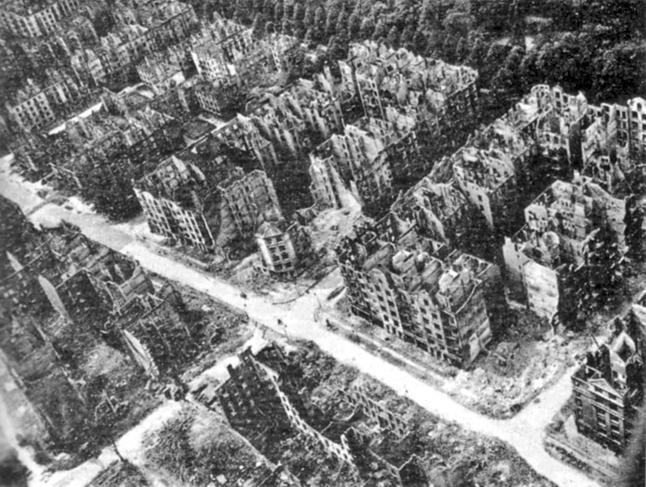
Dôsledky 2. svetovej vojny
Vojna celkom zmazala rozdiely medzi zázemím a frontom
Vojny sa zúčastnilo 61 štátov Vojna zasiahla všetky kontinenty s výnimkou Antarktídy a Južnej Ameriky
Priamo sa však bojovalo hlavne v Európe, Severnej Afrike, Atlantiku, Oceánii, Južnej a Juhovýchodnej Ázii. Vojenské operácie zasiahli územie 40 štátov.
V armádach bojujúcich krajín slúžilo dovedna 110 miliónov ľudí
Suma celkových výdavkov na vojnu predstavovala 4 trilióny amerických dolárov
Celkovo najväčšie straty utrpel Sovietsky zväz, ktorý stratil najmenej 26 miliónov občanov
Bez prístrešia zostalo 25 miliónov sovietskych občanov
Hamburg po náletoch 1943

Slide 11
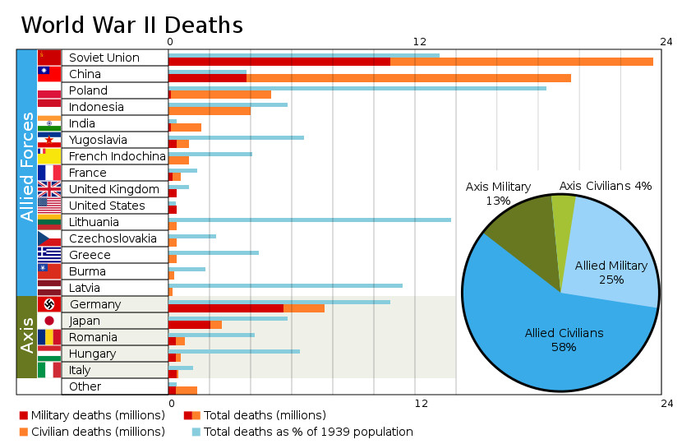
Obete

Slide 12
Zdroje:
https://time.graphics/editor
John Stevenson: Dejiny Európy
http://www.swanbournehistory.co.uk/battle-of-britain-1940-world-war-2/
http://www.topky.sk/cl/1000839/1472033/Tazke-dosledky-2--svetovej--Takto-vojna-ovplyvnila-svet--aj-dianie-na-Slovensku-
https://sk.wikipedia.org/wiki/Druh%C3%A1_svetov%C3%A1_vojna#Bitka_o_Brit%C3%A1niu
https://sk.wikipedia.org/w/index.php?search=bitka+o+narvik&title=%C5%A0peci%C3%A1lne%3AH%C4%BEadanie&go=%C3%8Ds%C5%A5+na
https://sk.wikipedia.org/wiki/Chronol%C3%B3gia_druhej_svetovej_vojny
https://www.google.sk/search?biw=1366&bih=662&tbm=isch&sa=1&ei=aGzLWvWUMJGjwALxgbO4Cg&q=f%C3%A1zy+2.+svetovej+vojny&oq=f%C3%A1zy+2.+svetovej+vojny&gs_l=psy-ab.3...3029.4104.0.4590.5.5.0.0.0.0.96.377.5.5.0....0...1c.1.64.psy-ab..0.1.94...0i7i5i30k1.0.GeEaEsrkE6Y
http://www.panzernet.net/php/index.php?topic=4416.0
https://www.abuba.sk/abuba/node/592

